Slide 1
PowerPoint college
منار عياده العنزي

Slide 2
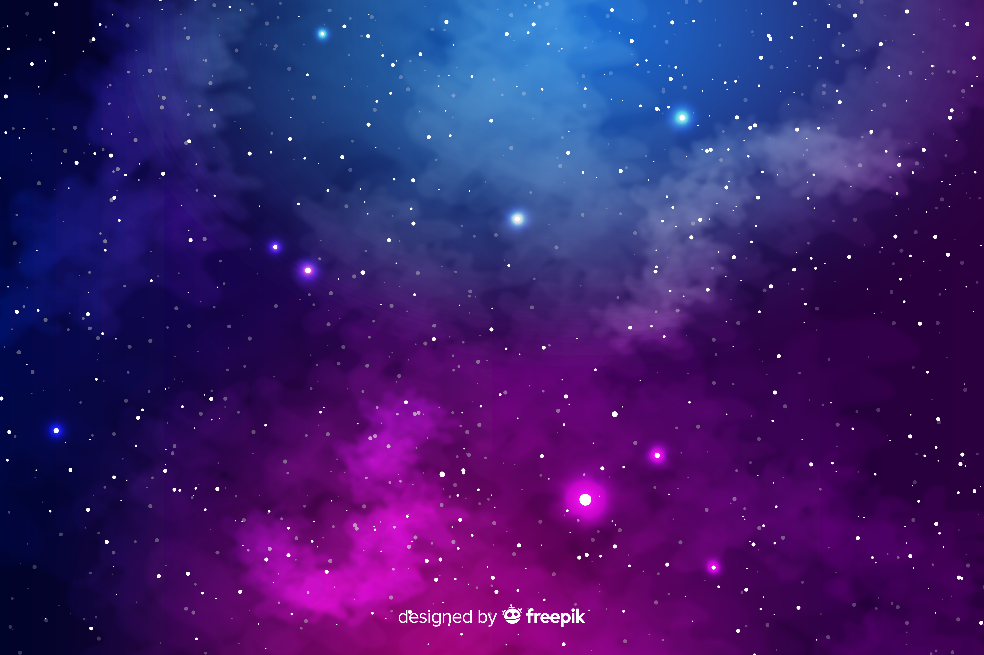
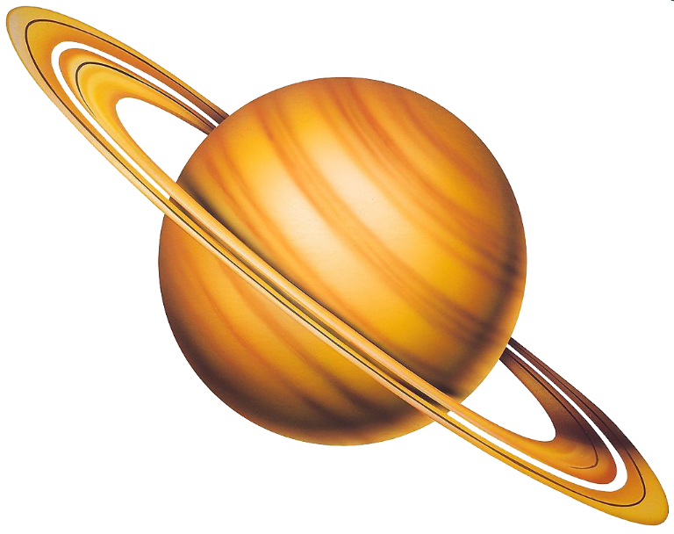
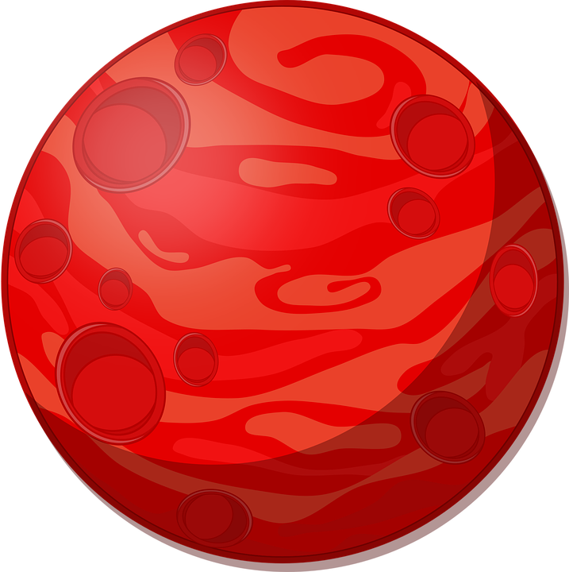
الفضاء الخارجي
PowerPoint college

Slide 3
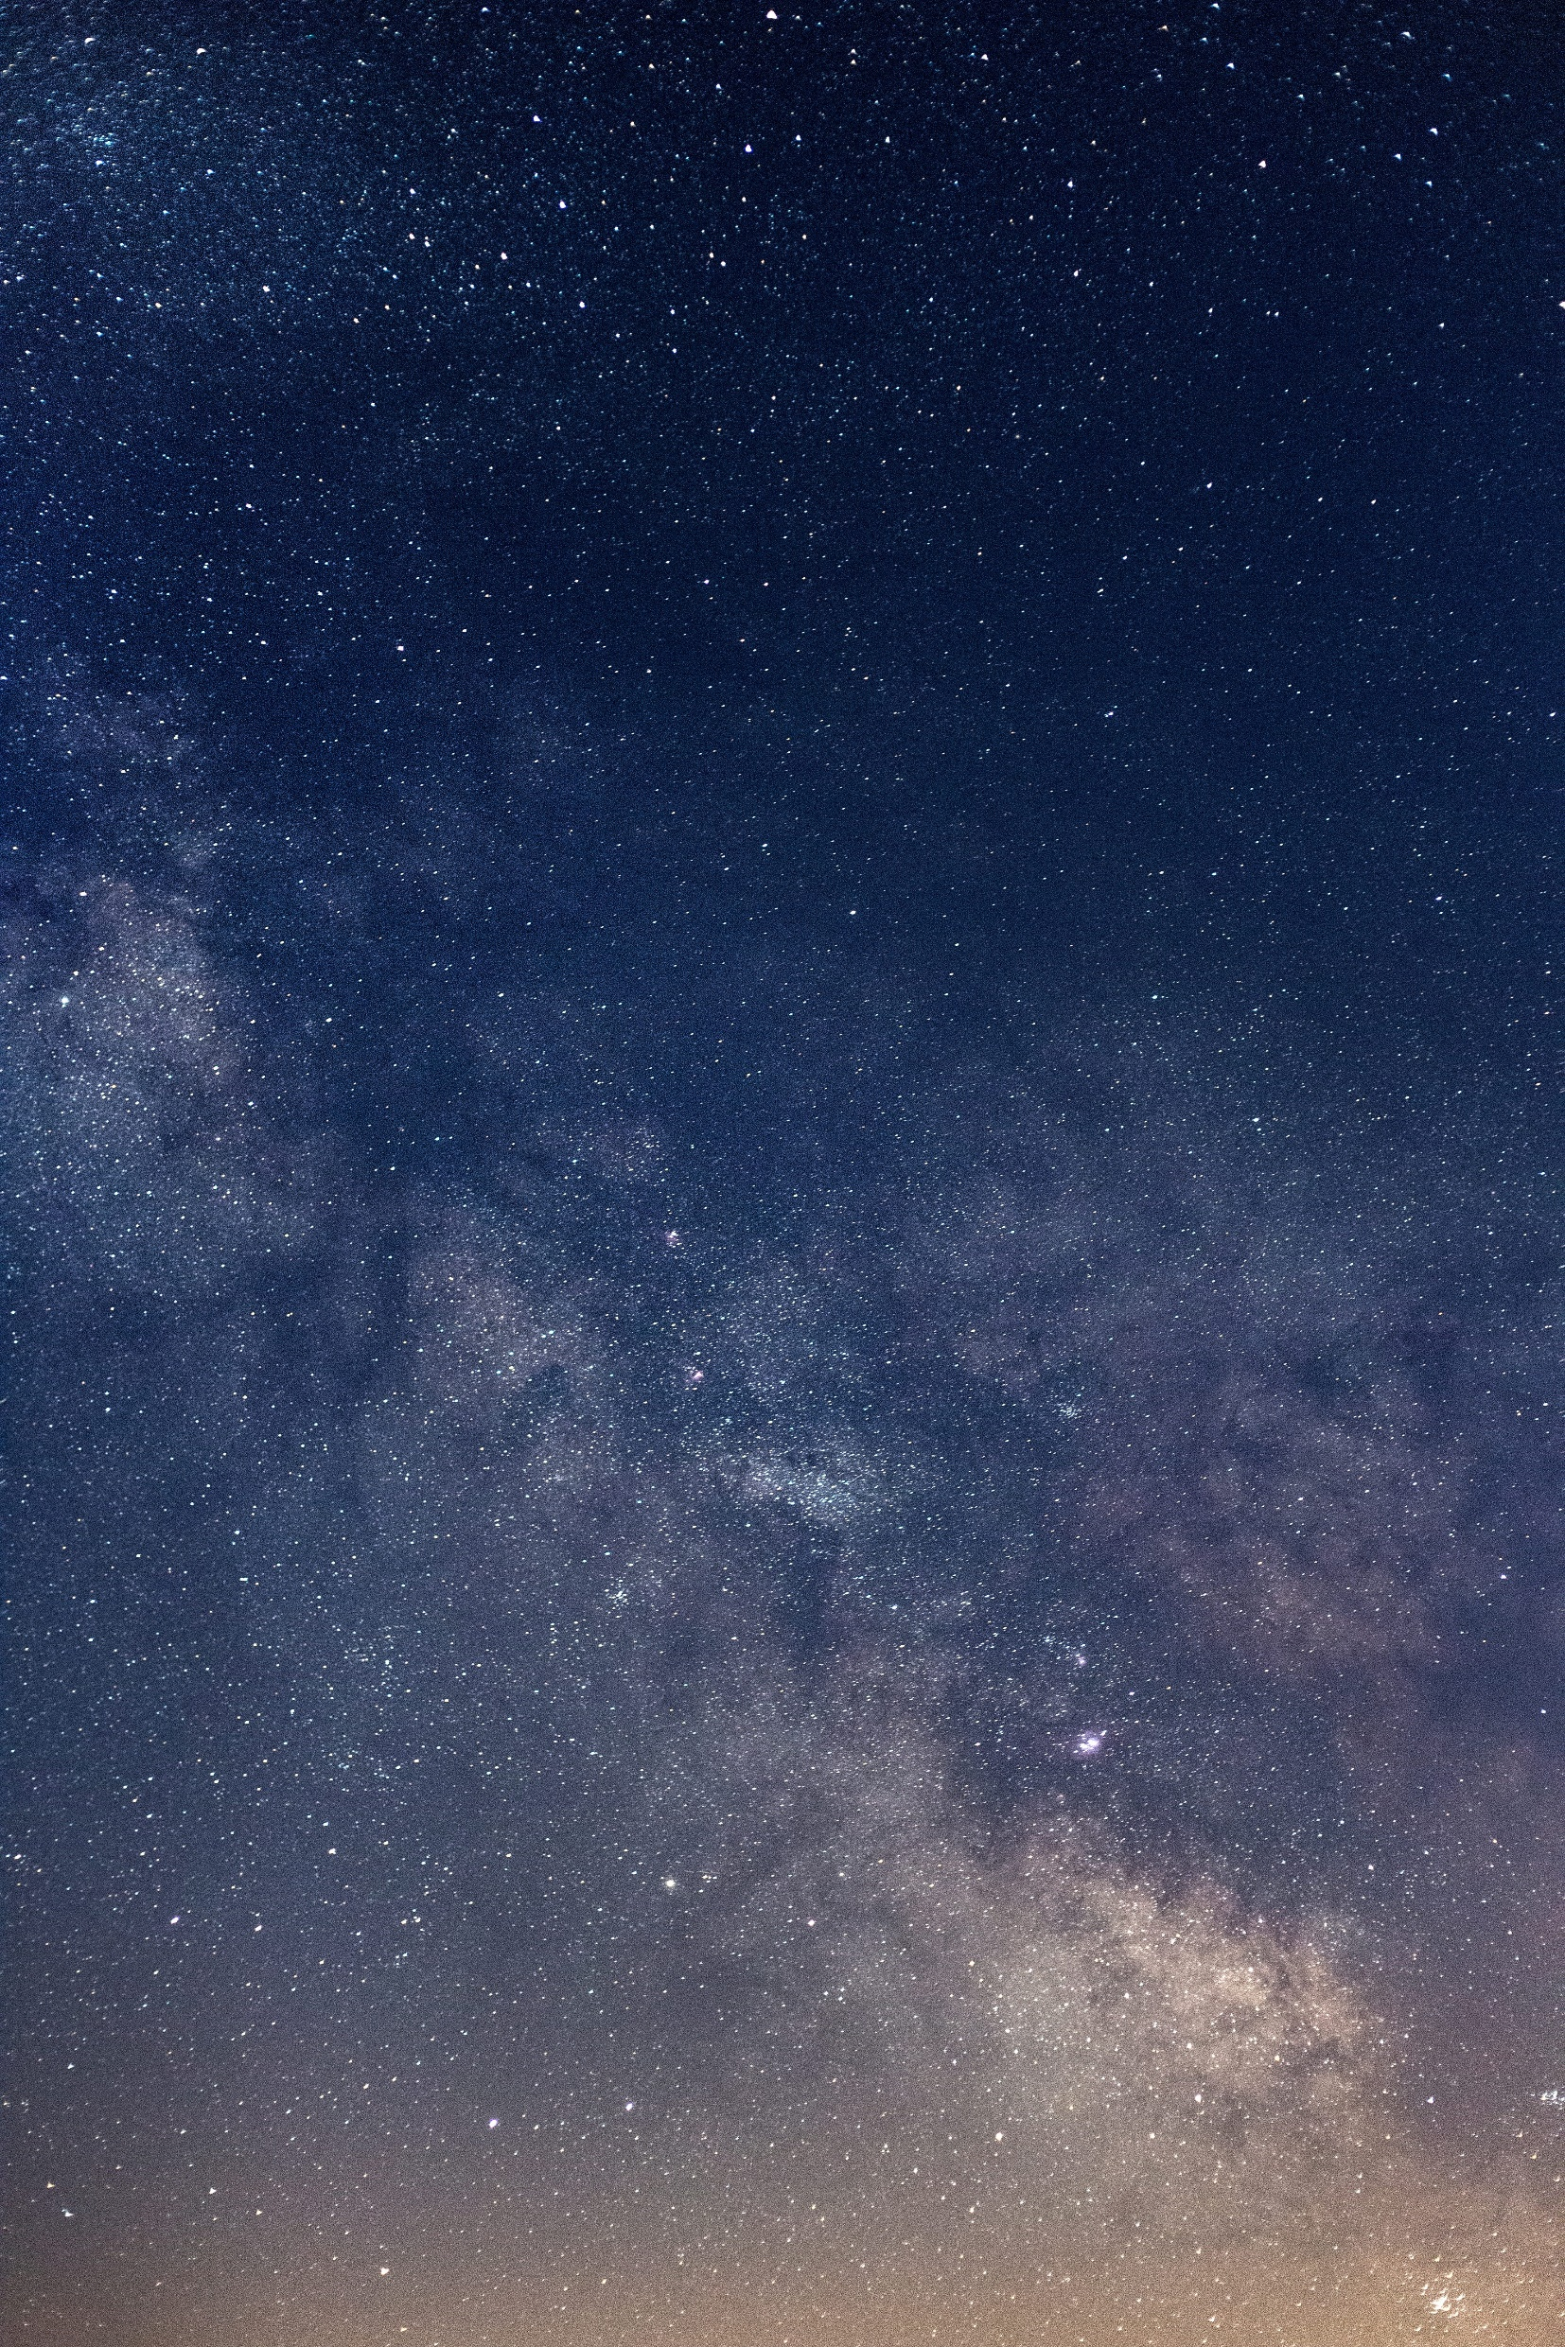
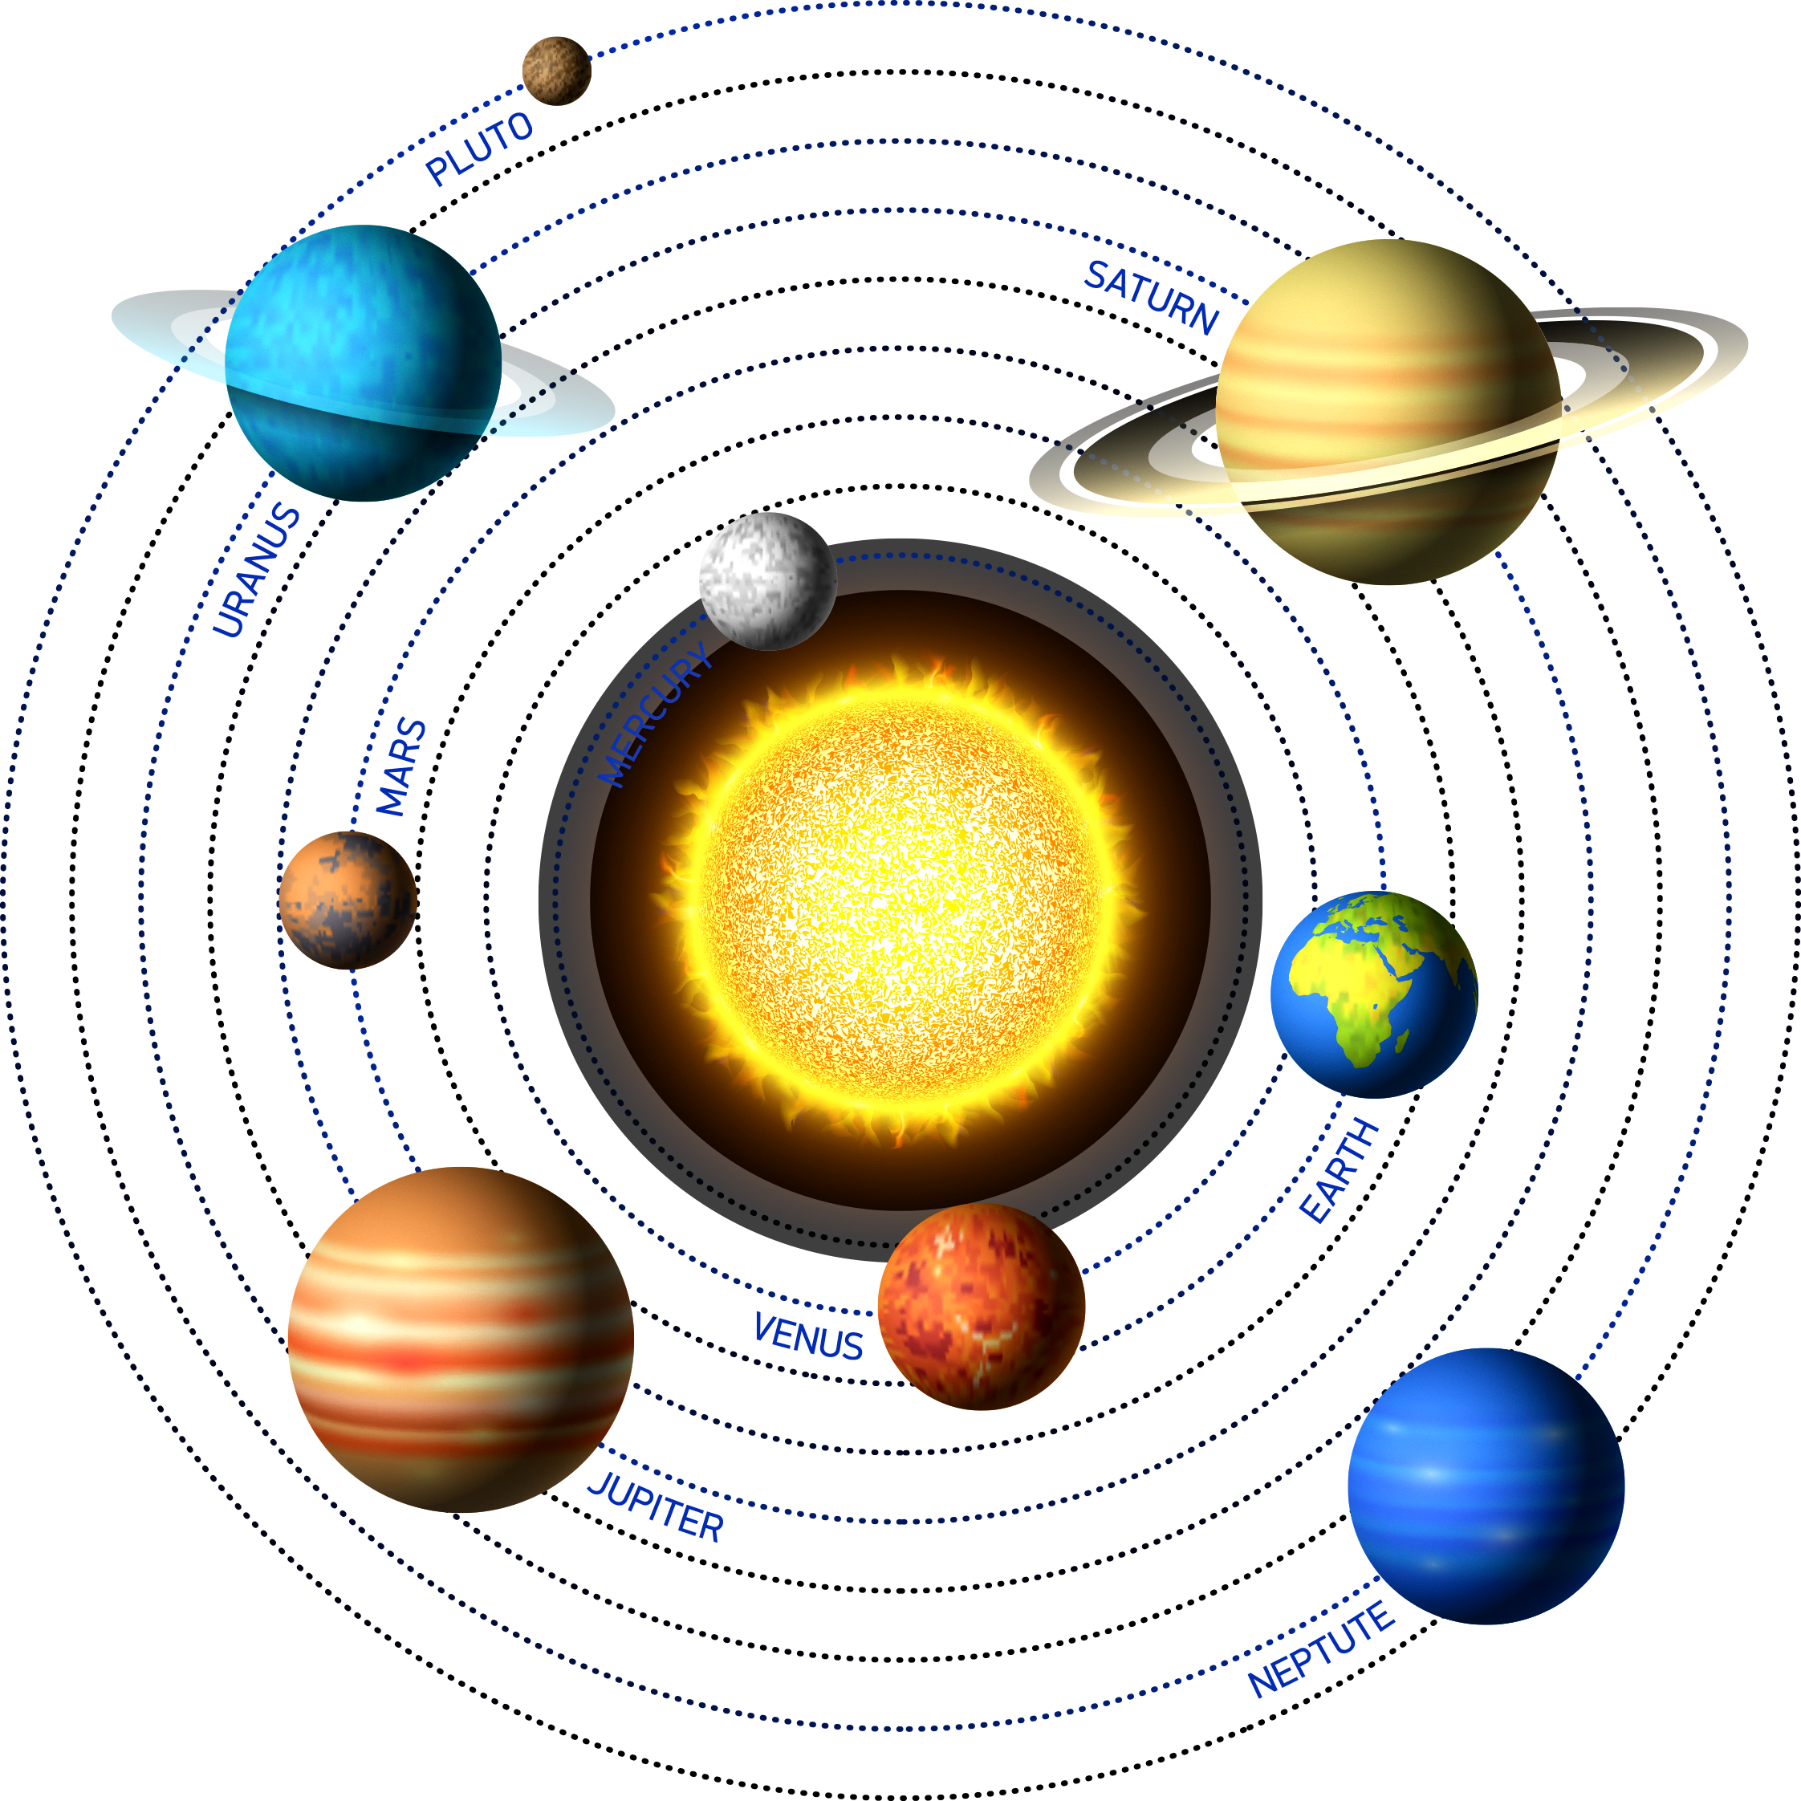
تاريخ استكشاف الفضاء
أول إنسان انطلق إلى الفضاء (يوري غاغارين)
أول رحلة إلى القمر (نيل أرمسترونج)
الذهاب الى المريخ

Slide 4
يوري غاغارين
يوري غاغارين أول إنسان يسافر الى الفضاء في 12 أبريل/نسيان عام 1961 دار رائد الفضاء حول مدار الأرض بواسطة مركبة فوستوك التابعة للاتحاد السوفيتي ودامت رحلته 108 دقائق، أصبح غاغارين بعد رحلته بطلاً شعبياً في الاتحاد السوفيتي. حتى اليوم وبعد مرور أكثر من ستة عقود على رحلته التاريخية لا يزال يُحتفل بإنجاز غاغارين على نطاقٍ واسع في متاحف الفضاء الروسية حيث تُعرض العديد من سفن الفضاء والتماثيل التي تُبجّل مكانته، بجانب ذلك دفن رفاته في الكرملين في موسكو كما ويعرض جزء من مركبته الفضائية في متحف RKK Energiya

Slide 5
في 12 أبريل/نيسان 1961 عند الساعة 9:07 صباحًا بتوقيت موسكو، انطلقت مركبة فوستوك 1 الفضائية من موقع الإطلاق السوفيتي، و وصلت لخارج الغلاف الجوي للارض
خلال 108 دقيقة، دارت فوستوك حول الأرض مرة واحدة، ووصل أقصى ارتفاع لها إلى 203 ميل (327 كم)، كانت المركبة الفضائية تحمل إمدادات تعمل لمدة 10 أيام في حالة تعطل المحركات والتزم غاغارين بالانتظار حتى تضعف شدة المدار طبيعياً، لكن الإمدادات لم تكن ضرورية لأن غاغارين عاد إلى الغلاف الجوي للأرض ونجح في الحفاظ على وعيه رغم مواجهته لقوى تصل إلى ثمانية أضعاف قوة الجاذبية أثناء نزوله.

Slide 6
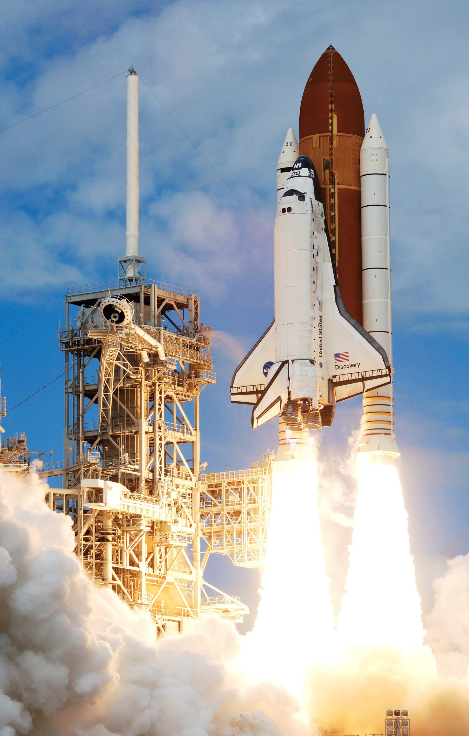
يوري غاغارين
أول رحلة مأهولة هبطت على سطح القمر
كانت رحلة أبولو 11 بالإنجليزيّة: Apollo 11 أول رحلة مأهولة هبطت على سطح القمر، فقد انطلقت المركبة الفضائيّة مع ثلاثة من رواد الفضاء، وهم: نيل أرمسترونغ، وبوز ألدرين، ومايكل كولينز في السادس عشر من شهر تموز عام 1969م، وفي صباح اليوم العشرين من شهر تموز، انتقل أرمسترونغ وألدرين من وحدة القيادة المسماة "كولومبيا" إلى الوحدة القمريّة من خلال نفق بينهما، وانفصلت وحدة القيادة عن الوحدة القمريّة، وهبطت الوحدة على سطح القمر، ثمّ خرج نيل أرمسترونغ ليكون أول شخص هبط على سطح القمر، ومن ثمّ تبعه ألدرين بعد حوالي 20 دقيقة، وقد قاموا بأخذ حوالي 23 كيلوغراماً من عينات الصخور والتربة، هذا عدا عن التقاط العديد من الصور الفوتوغرافيّة.

Slide 7
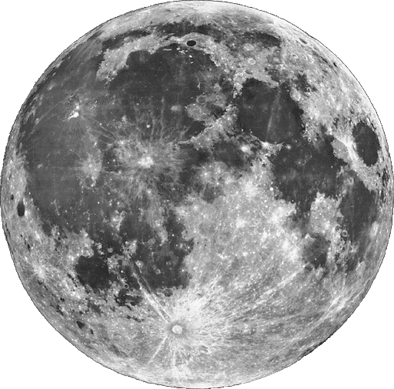
من أجل الذهاب إلى القمر، يتعين على المركبة الفضائية أولاً أن تخرج من مجال الجاذبية الخاص بالأرض، والسبيل العملي الوحيد لتحقيق هذا هو بإستخدام صاروخ، وعلى عكس المركبات المحمولة جوًا الأخرى مثل المناطيد أو الطائرات النفاثة، فإن الصاروخ عبارة عن شكل معروف من أشكال الدفع الذي يمكنه الإستمرار في زيادة سرعته على إرتفاعات عالية في الفضاء خارج الغلاف الجوي للأرض.
وعند الاقتراب من القمر المستهدف، سوف يتم انجذاب المركبة الفضائية بصورة أقرب إلى سطح القمر بسرعات متزايدة بسبب الجاذبية، ومن أجل الهبوط السليم، يجب أن تكون المركبة الفضائية إما مجهزة لمقاومة صدمات "الهبوط القاسي" لأقل من (160 كم/ساعة) 100 ميل/ساعة

Slide 8
طاقم الرحلة
مايكل كولينز
( ربان المركبة الرئيسية )
نيل أرمسترونج
إدوين ألدرن
القائد (أول إنسان يمشي على سطح القمر)
(ربان المركبة القمري )

Slide 9
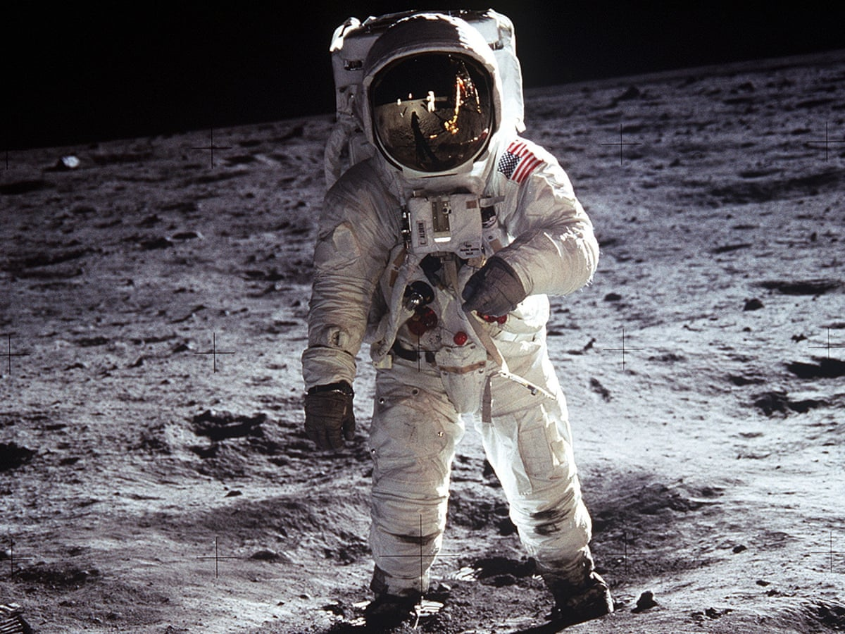
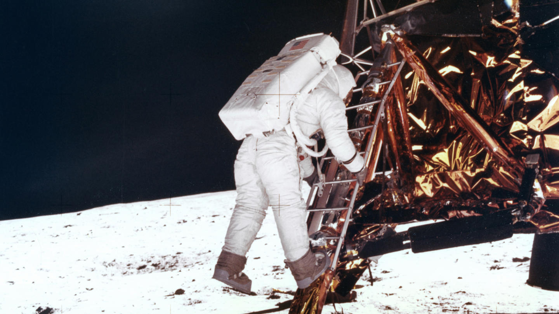
نيل أرمسترونج
(أول إنسان يمشي على سطح القمر)

Slide 10
وفي خاتمة الموضوع يحتوي الفضاء الخارجي على الكثير من الأشياء التي لا يستطيع العلماء الوصول إليها، فمنذ عام 350 قبل الميلاد ويحاول الكثير من العلماء الوصول إلى فهم الفراغ الموجود في الفضاء والمسافة بينه وبين الأرض، وبسبب الفراغ الموجود في الفضاء تتحرك الكواكب والأقمار بحرية في مدارها.

